Slide 1
本资料分享自高中数学同步资源大全QQ群483122854 专注收集同步资源期待你的加入与分享
联系QQ309000116加入百度网盘群2500G一线老师必备资料一键转存，自动更新，一劳永逸
第7章 §7.1 两个基本计数原理
第1课时 分类计数原理与分步计数原理

Slide 2
学习目标
1.了解分类计数原理与分步计数原理.
2.会用这两个原理分析和解决一些简单的实际计数问题.

Slide 3
导语
计数问题是我们从小就经常遇到的，通过列举一个一个的数是计数的基本方法，但当问题中的数量很大时，列举的效率不高，能否设计巧妙的“数法”以提高效率呢？

Slide 4
内容索引
一、分类计数原理
二、分步计数原理
三、两个计数原理的简单应用
随堂演练
课时对点练

Slide 5
一、分类计数原理

Slide 6
第24届冬奥会将于2022年2月2日在北京举行，某志愿者要从济南赶赴北京为游客提供导游服务.假如当天适合他出行的航班有6个，高铁有14列.
问题1 该志愿者从济南到北京的方案可分几类？
提示 两类，即乘飞机、坐高铁.
问题2 这几类方案中各有几种方法？
提示 第1类方案(乘飞机)有6种方法，第2类方案(坐高铁)有14种方法.
问题3 该志愿者从济南到北京共有多少种不同的方法？
提示 共有6＋14＝20(种)不同的方法.

Slide 7
知识梳理
如果完成一件事，有n类方式，在第1类方式中有m₁种不同的方法，在第2类方式中有m₂种不同的方法……在第n类方式中有m_{n}种不同的方法，那么完成这件事共有N＝ 种不同的方法.
注意点：
理解分类计数原理的关键点
(1)定性：①明确原理中所指的“完成一件事”是什么事；②怎样才算完成这件事；③完成这件事可以有哪些方案.
(2)独立性：①完成这件事的n类方案是相互独立的；②每一类方案中的方法都可以单独完成这件事，不需要用到其他的方法.
m₁＋m₂＋…＋m_{n}

Slide 8
(3)分类：这是利用分类计数原理解题的关键，①分类必须明确标准，一般地，分类标准不同，分类的结果也不同；②每一种方法都必须属于某一类，不同类的任意两种方法是不同的；③每一类中的任意两种方法也不相同.

Slide 9
例1 某校高三共有三个班，各班人数如下表：
 | 男生人数 | 女生人数 | 总人数
高三(1)班 | 30 | 20 | 50
高三(2)班 | 30 | 30 | 60
高三(3)班 | 35 | 20 | 55
(1)从三个班中任选1名学生担任学生会主席，有多少种不同的选法？

Slide 10
解 从三个班中任选1名学生担任学生会主席，共有三类不同的方案.
第1类，从高三(1)班中选出1名学生，有50种不同的选法；
第2类，从高三(2)班中选出1名学生，有60种不同的选法；
第3类，从高三(3)班中选出1名学生，有55种不同的选法.
根据分类计数原理知，从三个班中任选1名学生担任学生会主席，共有50＋60＋55＝165(种)不同的选法.

Slide 11
(2)从高三(1)班、(2)班男生中或从高三(3)班女生中选1名学生担任学生会生活部部长，有多少种不同的选法？
 | 男生人数 | 女生人数 | 总人数
高三(1)班 | 30 | 20 | 50
高三(2)班 | 30 | 30 | 60
高三(3)班 | 35 | 20 | 55

Slide 12
解 从高三(1)班、(2)班男生中或从高三(3)班女生中选1名学生担任学生会生活部部长，共有三类不同的方案.
第1类，从高三(1)班男生中选出1名学生，有30种不同的选法；
第2类，从高三(2)班男生中选出1名学生，有30种不同的选法；
第3类，从高三(3)班女生中选出1名学生，有20种不同的选法.
根据分类计数原理知，从高三(1)班、(2)班男生中或从高三(3)班女生中选1名学生担任学生会生活部部长，共有30＋30＋20＝80(种)不同的选法.

Slide 13
反思感悟 利用分类计数原理，首先搞清要完成的“一件事”是什么，其次确定一个合理的分类标准，将完成“这件事”的方法进行分类，然后对每一类中的方法进行计数，最后由分类计数原理计算总方法数.

Slide 14

跟踪训练1 设集合A＝{1,2,3,4}，m，n∈A，则方程 表示焦点位于x轴上的椭圆有____个.
6
解析 因为椭圆的焦点在x轴上，所以m>n.
当m＝4时，n＝1,2,3；
当m＝3时，n＝1,2；
当m＝2时，n＝1，
即所求的椭圆共有3＋2＋1＝6(个).

Slide 15
二、分步计数原理

Slide 16
若这名志愿者从济南赶赴张家口赛区为游客提供导游服务，但需在北京中转，假如当天从济南到北京适合他出行的航班有6个，从北京到张家口的高铁有8列.
问题4 该志愿者从济南到张家口需要经历几个步骤？
提示 两个，即先乘飞机到北京，再坐高铁到张家口.
问题5 完成每一个步骤各有几种方法？
提示 第1个步骤有6种方法，第2个步骤有8种方法.
问题6 该志愿者从济南到张家口共有多少种不同的方法？
提示 共有6×8＝48(种)不同的方法.

Slide 17
知识梳理
如果完成一件事，需要分成n个步骤，做第1步有m₁种不同的方法，做第2步有m₂种不同的方法……做第n步有m_{n}种不同的方法，那么完成这件事共有N＝ 种不同的方法.
注意点：
理解分步计数原理的关键点
(1)定性：①明确原理中所指的“完成一件事”是什么事；②要经过几步才能完成这件事.
m₁×m₂×…×m_{n}

Slide 18
(2)相关性：①完成这件事需要分成若干个步骤；②只有每个步骤都完成了，才算完成这件事，缺少任一步骤，这件事都不可能完成.
(3)分步：这是利用分步计数原理解题的关键，①准确确定分步的标准，一般地，分步的标准不同，分成的步骤数也会不同；②要注意各步骤之间必须连续；③各步骤之间既不能重复，也不能遗漏.

Slide 19
例2 一种号码锁有4个拨号盘，每个拨号盘上有从0到9共十个数字，这4个拨号盘可以组成多少个四位数的号码？(各位上的数字允许重复)
解 按从左到右的顺序拨号可以分四步完成：
第1步，有10种拨号方式，所以m₁＝10；
第2步，有10种拨号方式，所以m₂＝10；
第3步，有10种拨号方式，所以m₃＝10；
第4步，有10种拨号方式，所以m₄＝10.
根据分步计数原理，共可以组成N＝10×10×10×10＝10 000(个)四位数的号码.

Slide 20
延伸探究 若各位上的数字不允许重复，那么这个拨号盘可以组成多少个四位数的号码？
解 按从左到右的顺序拨号可以分四步完成：
第1步，有10种拨号方式，即m₁＝10；
第2步，去掉第1步拨的数字，有9种拨号方式，即m₂＝9；
第3步，去掉前两步拨的数字，有8种拨号方式，即m₃＝8；
第4步，去掉前三步拨的数字，有7种拨号方式，即m₄＝7.
根据分步计数原理，共可以组成N＝10×9×8×7＝5 040(个)四位数的号码.

Slide 21
反思感悟 利用分步计数原理解题的一般思路
(1)分步：将完成这件事的过程分成若干步.
(2)计数：求出每一步中的方法数.
(3)结论：将每一步中的方法数相乘得最终结果.

Slide 22
跟踪训练2 已知集合M＝{－3，－2，－1,0,1,2}，P(a，b)表示平面上的点(a，b∈M).问：
(1)P(a，b)可表示平面上多少个不同的点？
解 确定平面上的点P(a，b)可分两步完成：
第一步，确定a的值，共有6种方法；
第二步，确定b的值，也有6种方法.
根据分步计数原理，得到平面上的点的个数是6×6＝36.

Slide 23
(2)P(a，b)可表示平面上多少个第二象限的点？
解 确定第二象限的点，可分两步完成：
第一步，确定a，由于a<0，所以有3种不同的确定方法；
第二步，确定b，由于b>0，所以有2种不同的确定方法.
根据分步计数原理，得到第二象限点的个数为3×2＝6.

Slide 24
三、两个计数原理的简单应用

Slide 25
例3 现有5幅不同的国画，2幅不同的油画，7幅不同的水彩画.
(1)从中任选一幅画布置房间，有几种不同的选法？
解 分为三类：从国画中选，有5种不同的选法；
从油画中选，有2种不同的选法；
从水彩画中选，有7种不同的选法.
根据分类计数原理，共有5＋2＋7＝14(种)不同的选法.

Slide 26
(2)从这些国画、油画、水彩画中各选一幅布置房间，有几种不同的选法？
解 分为三步：国画、油画、水彩画各有5种，2种，7种不同的选法，根据分步计数原理，共有5×2×7＝70(种)不同的选法.

Slide 27
(3)从这些画中选出两幅不同种类的画布置房间，有几种不同的选法？
解 分为三类：第一类是一幅选自国画，一幅选自油画，由分步计数原理知，有5×2＝10(种)不同的选法；
第二类是一幅选自国画，一幅选自水彩画，有5×7＝35(种)不同的选法；
第三类是一幅选自油画，一幅选自水彩画，有2×7＝14(种)不同的选法.
所以共有10＋35＋14＝59(种)不同的选法.

Slide 28
反思感悟 使用两个计数原理的原则
使用两个计数原理解题时，一定要从“分类”“分步”的角度入手，“分类”是把较复杂应用问题的元素分成互相排斥的几类，逐类解决，用分类计数原理；“分步”就是把问题分化为几个互相关联的步骤，然后逐步解决，这时可用分步计数原理.

Slide 29
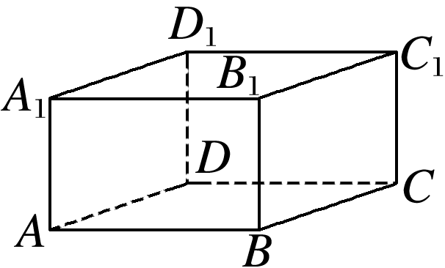
跟踪训练3 如图，一只蚂蚁沿着长方体的棱，从顶点A爬到相对顶点C₁，求其中经过3条棱的路线共有多少条？

Slide 30
解 从总体上看有三类方法，分别经过AB，AD，AA₁，从局部上看第一类又需分两步完成.
故第一类：经过AB，有m₁＝1×2＝2(条)；
第二类：经过AD，有m₂＝1×2＝2(条)；
第三类：经过AA₁，有m₃＝1×2＝2(条).
根据分类计数原理，从顶点A到顶点C₁经过3条棱的路线共有N＝2＋2＋2＝6(条).

Slide 31
课堂小结
1.知识清单：
(1)分类计数原理与分步计数原理的定义.
(2)分类计数原理与分步计数原理的简单应用.
2.方法归纳：列举法、分类讨论.
3.常见误区：在分类、分步中出现重复、遗漏导致出错.

Slide 32
随堂演练

Slide 33
1.从A地到B地，可乘汽车、火车、轮船三种交通工具，如果一天内汽车发3次，火车发4次，轮船发2次，那么一天内乘坐这三种交通工具的不同走法数为
A.1＋1＋1＝3 B.3＋4＋2＝9
C.3×4×2＝24 D.以上都不对
√
1
2
3
4

Slide 34
2.已知x∈{2,3,7}，y∈{－31，－24,4}，则xy的不同的值的个数是
A.2 B.3 C.6 D.9
√
解析 x有3种不同的选法，y有3种不同的选法，
则xy共有3×3＝9(个)不同的值.
1
2
3
4

Slide 35
3.某公司员工义务献血，在体检合格的人中，O型血的有10人，A型血的有5人，B型血的有8人，AB型血的有3人.从4种血型的人中各选1人去献血，不同的选法种数为
A.1 200 B.600 C.300 D.26
√
解析 分四步：
第一步，选O型血的人有10种选法；
第二步，选A型血的人有5种选法；
第三步，选B型血的人有8种选法；
第四步，选AB型血的人有3种选法.
故共有10×5×8×3＝1 200(种)不同的选法.
1
2
3
4

Slide 36
4.用1,2,3这三个数字能写出____个没有重复数字的两位偶数.
2
1
2
3
4

Slide 37
课时对点练

Slide 38


基础巩固
1.某校高一年级共8个班，高二年级共6个班，从中选一个班级担任学校星期一早晨升旗任务，安排方法共有
A.8种 B.6种
C.14种 D.48种
√
解析 由分类计数原理，得完成升旗这一任务分两类，安排方法共有8＋6＝14(种).
1
2
3
4
5
6
7
8
9
10
11
12
13
14
15
16

Slide 39
2.自2020年起，山东夏季高考将实施“3＋3”模式，其中第一个“3”指语文、数学、英语3科，第二个“3”指学生从物理、化学、生物、政治、历史、地理6科中任选3科作为选考科目.某同学计划从物理、化学、生物3科中任选2科，从政治、历史、地理3科中任选1科作为选考科目，则该同学3科选考科目的不同选法的种数为
A.6 B.7 C.8 D.9
√
解析 从物理、化学、生物3科中任选2科，有3种选法，从政治、历史、地理3科中任选1科有3种选法，根据分步计数原理可得不同的选法种数为3×3＝9.
1
2
3
4
5
6
7
8
9
10
11
12
13
14
15
16

Slide 40
3.图书馆的书架有3层，第1层有3本不同的数学书，第2层有5本不同的语文书，第3层有8本不同的英语书，现从中任取1本书，则不同的取法共有
A.120种 B.16种 C.64种 D.39种
√
解析 由于书架上有3＋5＋8＝16(本)书，则从中任取1本书，共有16种不同的取法.
1
2
3
4
5
6
7
8
9
10
11
12
13
14
15
16

Slide 41
4.某体育场南侧有4个大门，北侧有3个大门，某学生到该体育场练习跑步，则他进出门的方案有
A.7种 B.14种 C.21种 D.49种
√
解析 学生进门有3＋4＝7(种)选择，同样出门也有7种选择，由分步计数原理知，进出门的方案有7×7＝49(种).
1
2
3
4
5
6
7
8
9
10
11
12
13
14
15
16

Slide 42
5.有5个不同的棱柱、3个不同的棱锥、4个不同的圆台、2个不同的球，若从中取出2个几何体，使多面体和旋转体各一个，则不同的取法种数是
A.14 B.23 C.48 D.120
√
解析 分两步：第1步，取多面体，有5＋3＝8(种)不同的取法；
第2步，取旋转体，有4＋2＝6(种)不同的取法.
所以不同的取法种数是8×6＝48.
1
2
3
4
5
6
7
8
9
10
11
12
13
14
15
16

Slide 43
A.可表示3个不同的圆
B.可表示6个不同的椭圆
C.可表示3个不同的双曲线
D.表示焦点位于x轴上的椭圆有3个
√
√
√
1
2
3
4
5
6
7
8
9
10
11
12
13
14
15
16

Slide 44
1
2
3
4
5
6
7
8
9
10
11
12
13
14
15
16

Slide 45
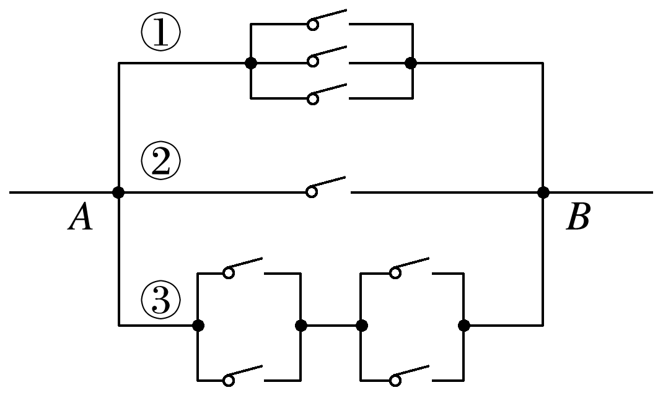
7.如图所示的电路图，从A到B共有____条不同的线路可通电.
8
解析 分三类：第一类，经过支路①有3种方法；
第二类，经过支路②有1种方法；
第三类，经过支路③有2×2＝4(种)方法，
所以总的线路条数N＝3＋1＋4＝8.
1
2
3
4
5
6
7
8
9
10
11
12
13
14
15
16

Slide 46
8.古人用天干、地支来表示年、月、日、时的次序.用天干的“甲、丙、戊、庚、壬”和地支的“子、寅、辰、午、申、戌”相配，用天干的“乙、丁、己、辛、癸”和地支的“丑、卯、巳、未、酉、亥”相配，共可配成____组.
60
解析 分两类：第一类：由天干的“甲、丙、戊、庚、壬”和地支的“子、寅、辰、午、申、戌”相配，则有5×6＝30(组)不同的结果.
第二类也有30组不同的结果，共可得到30＋30＝60(组).
1
2
3
4
5
6
7
8
9
10
11
12
13
14
15
16

Slide 47
9.有一项活动，需从3位教师、8名男同学和5名女同学中选人参加.
(1)若只需1人参加，则有多少种不同的选法？
解 选1人，可分3类：
第1类，从教师中选1人，有3种不同的选法；
第2类，从男同学中选1人，有8种不同的选法；
第3类，从女同学中选1人，有5种不同的选法.
共有3＋8＋5＝16(种)不同的选法.
1
2
3
4
5
6
7
8
9
10
11
12
13
14
15
16

Slide 48
(2)若需教师、男同学、女同学各1人参加，则有多少种不同的选法？
解 选教师、男同学、女同学各1人，分3步进行：
第1步，选教师，有3种不同的选法；
第2步，选男同学，有8种不同的选法；
第3步，选女同学，有5种不同的选法.
共有3×8×5＝120(种)不同的选法.
1
2
3
4
5
6
7
8
9
10
11
12
13
14
15
16

Slide 49
10.若直线方程Ax＋By＝0中的A，B可以从0,1,2,3,5这五个数字中任取两个不同的数字，则方程所表示的不同直线共有多少条？
解 分两类完成：
第一类：当A或B中有一个为0时，表示直线为x＝0或y＝0，共有2条；
第二类：当A，B都不取0时，直线Ax＋By＝0被确定需分两步完成：
第一步，确定A的值，从1,2,3,5中选一个，共有4种不同的方法；
第二步，确定B的值，共有3种不同的方法.
根据分步计数原理，共确定4×3＝12(条)直线.根据分类计数原理，方程所表示的不同直线有2＋12＝14(条).
1
2
3
4
5
6
7
8
9
10
11
12
13
14
15
16

Slide 50
综合运用
11.某班小张等4位同学报名参加A，B，C三个课外活动小组，每位同学限报其中一个小组，且小张不能报A小组，则不同的报名方法有
A.27种 B.36种 C.54种 D.81种
√
解析 小张的报名方法有2种，其他3位同学各有3种，由分步计数原理知，共有2×3×3×3＝54(种)不同的报名方法.
1
2
3
4
5
6
7
8
9
10
11
12
13
14
15
16

Slide 51
12.满足a，b∈{－1,0,1,2}，且关于x的方程ax²＋2x＋b＝0有实数解的有序实数对(a，b)的个数为
A.14 B.13 C.12 D.10
√
解析 由已知得ab≤1.
当a＝－1时，b＝－1,0,1,2，有4种可能；
当a＝0时，b＝－1,0,1,2，有4种可能；
当a＝1时，b＝－1,0,1，有3种可能；
当a＝2时，b＝－1,0，有2种可能.
∴共有(a，b)的个数为4＋4＋3＋2＝13.
1
2
3
4
5
6
7
8
9
10
11
12
13
14
15
16

Slide 52
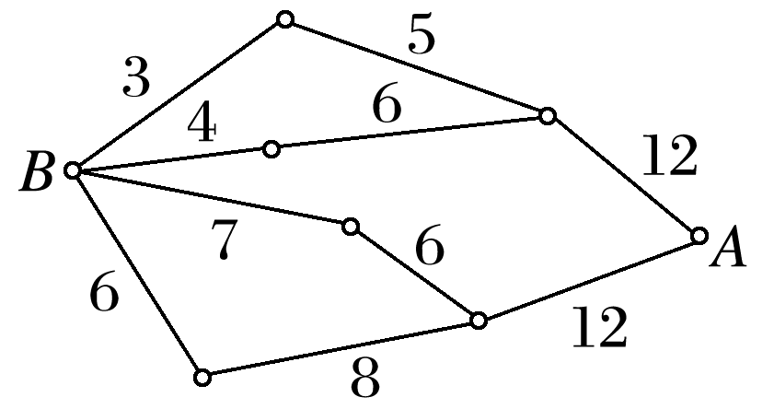
13.如图所示，小圆圈表示网络的结点，结点之间的线段表示它们有网线相连，连线标注的数字表示该段网线单位时间内可以通过的最大信息量.现从结点A向结点B传递信息，信息可以分开沿不同的路线同时传递，则单位时间内传递的最大信息量为
A.26 B.24
C.20 D.19
√
1
2
3
4
5
6
7
8
9
10
11
12
13
14
15
16

Slide 53
解析 因信息可以分开沿不同的路线同时传递，由分类计数原理，完成从A向B传递有四种方法：12→5→3,12→6→4,12→6→7,12→8→6，故单位时间内传递的最大信息量为四条不同网线上传递的最大信息量的和：3＋4＋6＋6＝19.
1
2
3
4
5
6
7
8
9
10
11
12
13
14
15
16

Slide 54
14.从1,2,3,4,5五个数中任取3个，可组成不同的等差数列的个数为
A.2 B.4 C.6 D.8
√
解析 分两类：
第一类，公差大于0，有①1,2,3，②2,3,4，③3,4,5，④1,3,5，共4个等差数列；
第二类，公差小于0，也有4个等差数列，即①3,2,1，②4,3,2，③5,4,3，④5,3,1.
根据分类计数原理可知，共有4＋4＝8(个)不同的等差数列.
1
2
3
4
5
6
7
8
9
10
11
12
13
14
15
16

Slide 55
拓广探究
15.已知a∈{2,4,6,8}，b∈{3,5,7,9}，则能使log_{a}b>1的对数值有____个.
9
解析 分四类，当a＝2时，b取3,5,7,9四种情况；
当a＝4时，b取5,7,9三种情况；
当a＝6时，b取7,9两种情况；
当a＝8时，b取9一种情况，
所以共有4＋3＋2＋1＝10(种)，又log₂3＝log₄9，
所以对数值有9个.
1
2
3
4
5
6
7
8
9
10
11
12
13
14
15
16

Slide 56
16.“渐升数”是指每个数字比它左边的数字大的正整数(如1 458)，若把四位“渐升数”按从小到大的顺序排列，求第30个“渐升数”.
解 “渐升数”由小到大排列，则1在首位，2在百位的“渐升数”有6＋5＋4＋3＋2＋1＝21(个)；
1在首位，3在百位，4在十位的“渐升数”有5个；
1在首位，3在百位，5在十位的“渐升数”有4个，此时“渐升数”有21＋5＋4＝30(个)，
因此按从小到大的顺序排列，第30个“渐升数”必为1 359.
1
2
3
4
5
6
7
8
9
10
11
12
13
14
15
16

Slide 57
本课结束
更多精彩内容请登录：www.xinjiaoyu.com

